Slide 1
HÓA HỌC 8
GV: Vũ Mai Phượng

Slide 2
A/ ĐIỂM DANH
1. Điểm danh đầu giờ (HS mở mic – GV gọi tên – điểm danh). HS vào sau thì nhớ báo GV để điểm danh bổ sung.
2. HS không vào được lớp học lms thì liên hệ Thầy Huy 0907490064 hay Cô Trang VNPT 0911956868 qua zalo.
3. HS nghỉ thì PHHS nhắn tin xin phép GVCN qua zalo.

Slide 3
B/ QUY ƯỚC MÔN HÓA HỌC
 dấu hiệu HS ghi bài.
 dấu hiệu HS học bài.
dấu hiệu HS đọc thông tin hay trả lời câu hỏi.
Khi GV giảng bài xong, HS có thắc mắc thì hỏi.
GV cho HS chép bài, làm bài rất ít nên HS chép bài, làm bài không đầy đủ thì sẽ tính vào điểm quá trình trong lớp.

Slide 4
C/ ÔN BÀI
Kí hiệu hóa học (KHHH) được viết bằng một hay hai chữ cái, trong đó chữ cái đầu là chữ in hoa.
Ý nghĩa của kí hiệu hóa học cho biết tên nguyên tố và 1 nguyên tử của nguyên tố.

Slide 5
2O
2 là hệ số, cho biết số nguyên tử của nguyên tố, viết ngang bằng kí hiệu hóa học.
Nguyên tử khối là khối lượng của 1 nguyên tử được tính bằng đơn vị Carbon.

Slide 6
NHÓM | PHIÊN ÂM | IUPAC | KHHH | TIẾNG VIỆT
I | /pəˈtæsiəm/ | Potassium | K | Kali | Khi
 | /ˈsəʊdiəm/ | Sodium | Na | Natri | Nào
 | /ˈsɪlvər/ | Silver | Ag | Bạc | Bạc
 | /ˈklɔːriːn/ | Chlorine | Cl | Clo | Clo
 | /ˈlɪθiəm/ | Lithium | Li | Liti | Lắng
 | /ˈaɪədaɪn/ | Iodine | I | Iốt | Nhất
 | /ˈhaɪdrədʒən/ | Hydrogen | H |  | Hả
 | /ˈbrəʊmiːn/ | Bromine | Br |  | Bromine
 | /haɪˈdrɒksaɪd/ | hydroxide | -OH |  | hydroxide
 | /ˈnaɪtreɪt/ | nitrate | -NO₃ |  | nitrate

Slide 7
NHÓM | PHIÊN ÂM | IUPAC | KHHH | TIẾNG VIỆT
II | /mæɡˈniːziəm/ | Magnesium | Mg | Magie | Má
 | /ˈkælsiəm/ | Calcium | Ca | Canxi | Cản
 | /ˈɒksɪdʒən/ | Oxygen | O | Oxi | Ông
 | /ˈberiəm/ | Barium | Ba | Bari | Ba
 | /liːd/ | Lead | Pb | Chì | Phá
 | /ˈkɒpə(r)/ | Copper | Cu | Đồng | Cửa
 | /ˈmɜːkjəri/ | Mercury | Hg | Thủy ngân | Hg
 | /zɪŋk/ | Zinc | Zn | Kẽm | Kẽm
 | /ˈsʌlfaɪd/ | sulfide | =S |  | sulfide
 | /ˈsʌlfaɪt/ | sulfite | =SO₃ |  | sulfite
 | /ˈsʌlfeɪt/ | sulfate | =SO₄ |  | sulfate
 | /ˈkɑːbənət/ | carbonate | =CO₃ |  | carbonate

Slide 8
NHÓM | PHIÊN ÂM | IUPAC | KHHH | TIẾNG VIỆT
III | /ˌæləˈmɪniəm/ | Aluminium | Al | Nhôm
 | /ˈfɒsfeɪt/ | phosphate | ≡PO₄
IV | /ˈkɑːbən/ | Carbon | C
 | /ˈsʌlfər/ | Sulfur | S | Lưu huỳnh
V | /ˈfɒsfərəs/ | Phosphorus | P
II, III | /ˈaɪən/ | Iron | Fe | Sắt
 | /ˈmæŋɡəniːz/ | Manganese | Mn
 | /ˈnaɪtrədʒən/ | Nitrogen | N | Nitơ
Phi kim: C (Cớ) S (Sao) N (N) P (Phải)

Slide 9
D/ VÀO TIẾT HỌC
BÀI 6: ĐƠN CHẤT VÀ HỢP CHẤT
PHÂN TỬ

Slide 10
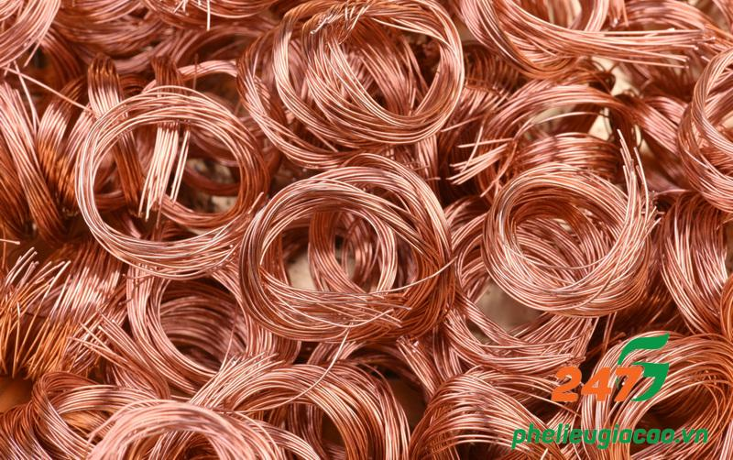
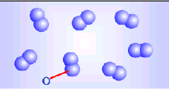
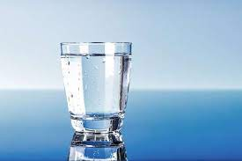
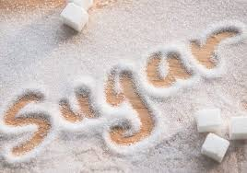
MÔ HÌNH MỘT SỐ CHẤT
CHO BIẾT TÊN CÁC CHẤT?
Kim loại đồng
Khí oxygen
Hình 1
Hình 3
Nước
Đường
Hình 2
Hình 4

Slide 11
Kim loại đồng
Kim loại đồng được tạo thành từ nguyên tố hóa học nào?
Kim loại đồng được tạo thành từ 1 nguyên tố hóa học là copper.

Slide 12
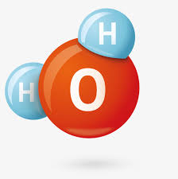
Nước
Kim loại đồng
Nước được tạo thành từ nguyên tố hóa học nào?
Nước được tạo thành từ
2 nguyên tố hóa học là hydrogen và oxygen.

Slide 13
Kim loại đồng
Khí oxygen
Khí oxygen được tạo thành từ nguyên tố hóa học nào?
Khí oxygen được tạo thành từ
1 nguyên tố hóa học là oxygen.

Slide 14
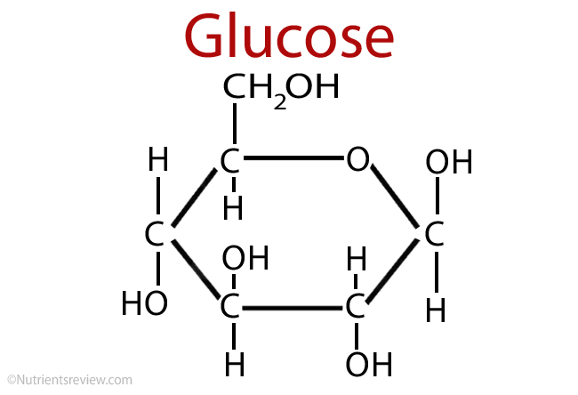
Đường
Kim loại đồng
Đường được tạo thành từ nguyên tố hóa học nào?
Đường được tạo thành từ
3 nguyên tố hóa học là carbon, hydrogen, oxygen.

Slide 15
Kim loại đồng được tạo thành từ 1 nguyên tố hóa học là copper.
Nước được tạo thành từ 2 nguyên tố hóa học là hydrogen và oxygen.
Khí oxygen được tạo thành từ 1 nguyên tố hóa học là oxygen.
Đường được tạo thành từ 3 nguyên tố hóa học là carbon, hydrogen, oxygen.
Dựa vào số nguyên tố hóa học thì chất có mấy loại?
CHẤT
ĐƠN CHẤT
HỢP CHẤT
1 nguyên tố hóa học
2 nguyên tố hóa học trở lên
Kim loại đồng
Nước
Khí oxygen
Đường

Slide 16
CHẤT
ĐƠN CHẤT | HỢP CHẤT
1 nguyên tố hóa học | 2 nguyên tố hóa học trở lên
1. Đơn chất là gì? Hợp chất là gì?
2. Dựa vào yếu tố nào để phân biệt được đơn chất và hợp chất?

Slide 17
CHẤT
ĐƠN CHẤT | HỢP CHẤT
1 nguyên tố hóa học | 2 nguyên tố hóa học trở lên
Bài 3/26 SGK Trong số các chất dưới đây, chất nào là đơn chất, chất nào là hợp chất:
a. Khí amoniac tạo nên từ N và H.
Khí amoniac là … vì có … nguyên tố ...
Khí amoniac là hợp chất vì có 2 nguyên tố N, H.

Slide 18
CHẤT
ĐƠN CHẤT | HỢP CHẤT
1 nguyên tố hóa học | 2 nguyên tố hóa học trở lên
b. Phosphorus đỏ tạo nên từ P.
Phosphorus đỏ là … vì có … nguyên tố ...
Phosphorus là đơn chất vì có 1 nguyên tố P.

Slide 19
CHẤT
ĐƠN CHẤT | HỢP CHẤT
1 nguyên tố hóa học | 2 nguyên tố hóa học trở lên
c. Hydrochloric acid tạo nên từ H và Cl.
Hydrochloric acid là … vì có … nguyên tố ...
Hydrochloric acid là hợp chất vì có 2 nguyên tố H, Cl.

Slide 20
CHẤT
ĐƠN CHẤT | HỢP CHẤT
1 nguyên tố hóa học | 2 nguyên tố hóa học trở lên
d. Calcium carbonate tạo nên từ Ca, C và O.
Calcium carbonate là hợp chất vì có 3 nguyên tố Ca, C, O.
Calcium carbonate là … vì có … nguyên tố ...

Slide 21
CHẤT
ĐƠN CHẤT | HỢP CHẤT
1 nguyên tố hóa học | 2 nguyên tố hóa học trở lên
e. Glucose tạo nên từ C, H và O.
Glucose là hợp chất vì có 3 nguyên tố C, H, O.
Glucose là … vì có … nguyên tố ...

Slide 22
CHẤT
ĐƠN CHẤT | HỢP CHẤT
1 nguyên tố hóa học | 2 nguyên tố hóa học trở lên
f. Kim loại Magnesium tạo nên từ Mg.
Magnesium là … vì có … nguyên tố ...
Magnesium là đơn chất vì có 1 nguyên tố Mg.

Slide 23
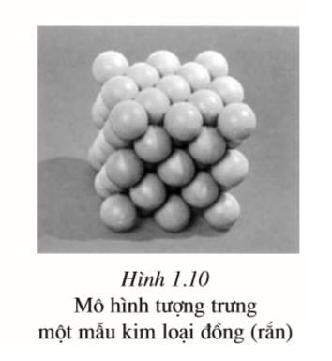
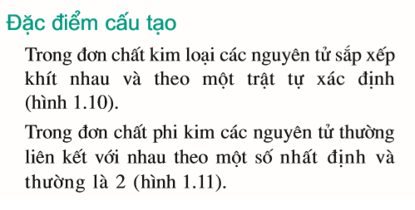
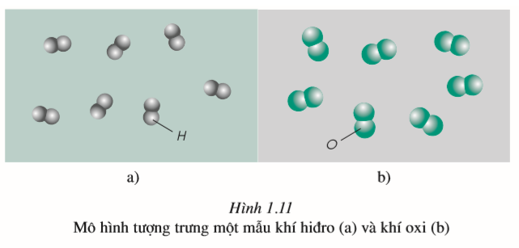
ĐƠN CHẤT
KIM LOẠI | PHI KIM

Slide 24
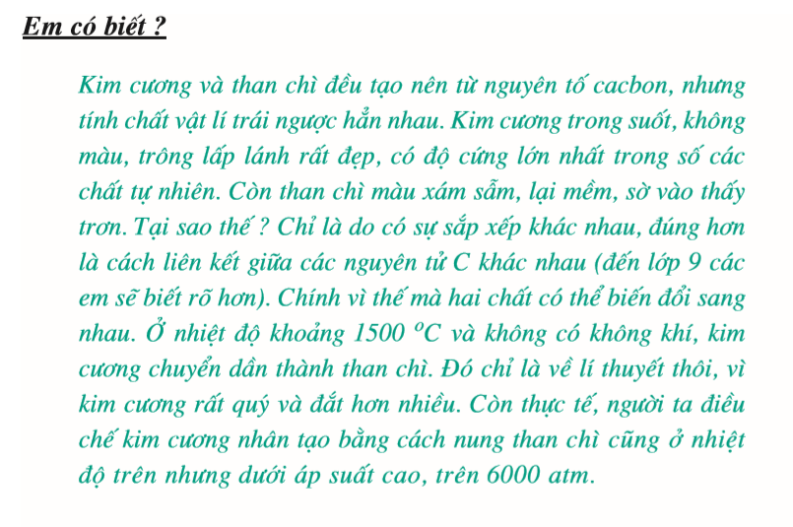

Slide 25
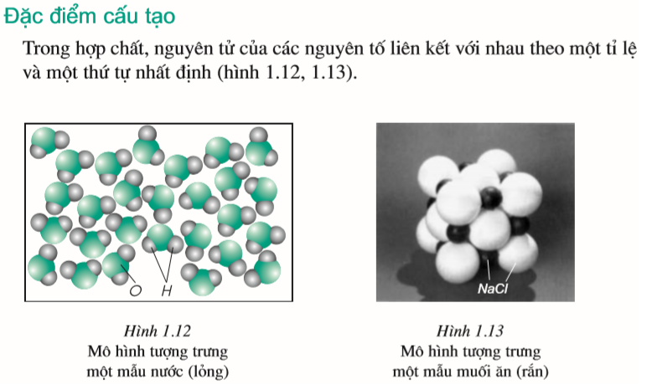
HỢP CHẤT
VÔ CƠ | HỮU CƠ

Slide 26
CHẤT
ĐƠN CHẤT | HỢP CHẤT
1 nguyên tố hóa học | 2 nguyên tố hóa học trở lên
1. Đơn chất là gì? Hợp chất là gì?
2. Dựa vào yếu tố nào để phân biệt được đơn chất và hợp chất?

Slide 27
E/ CỦNG CỐ
1. Đơn chất là gì?
Đơn chất là chất được tạo nên từ 1 nguyên tố hóa học.
Đơn chất là chất được tạo nên từ … nguyên tố hóa học.
2. Hợp chất là gì?
Hợp chất là chất được tạo nên từ 2 nguyên tố hóa học trở lên.
Hợp chất là chất được tạo nên từ … nguyên tố hóa học.

Slide 28
F/ DẶN DÒ
Học cột 3, cột 4.
Làm BÀI TẬP TUẦN 5 (có file BÀI TẬP TUẦN 5 )
Làm xong BÀI TẬP TUẦN 5 - chụp hình - gửi bài lên hệ thống lms - GVBM ghi nhận.
Vào trang lms xem lại bài.
(GVBM ghi nhận)

